Slide 1
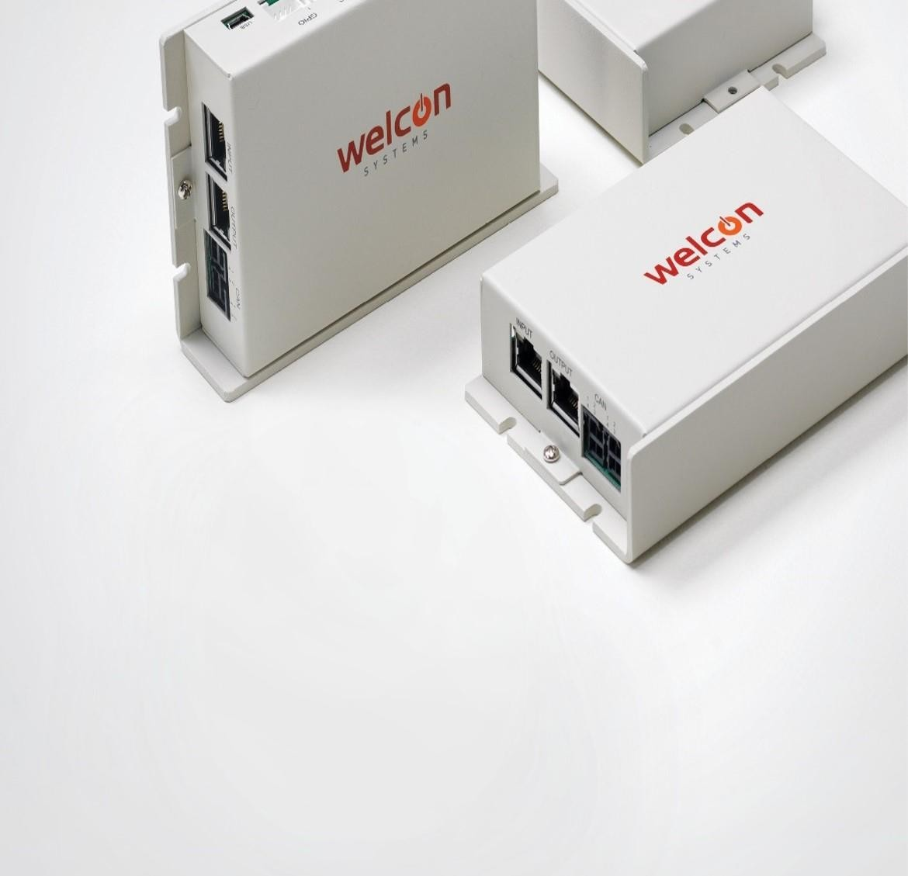
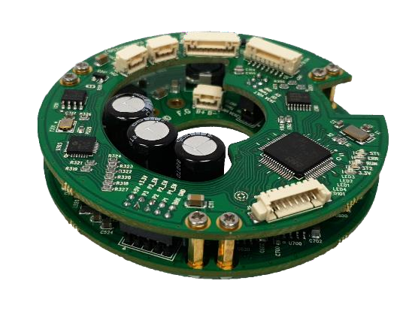
（株）WELCON Systems
(주) 웰콘시스템즈
www.welconsystems.com
2020.10.

Slide 2
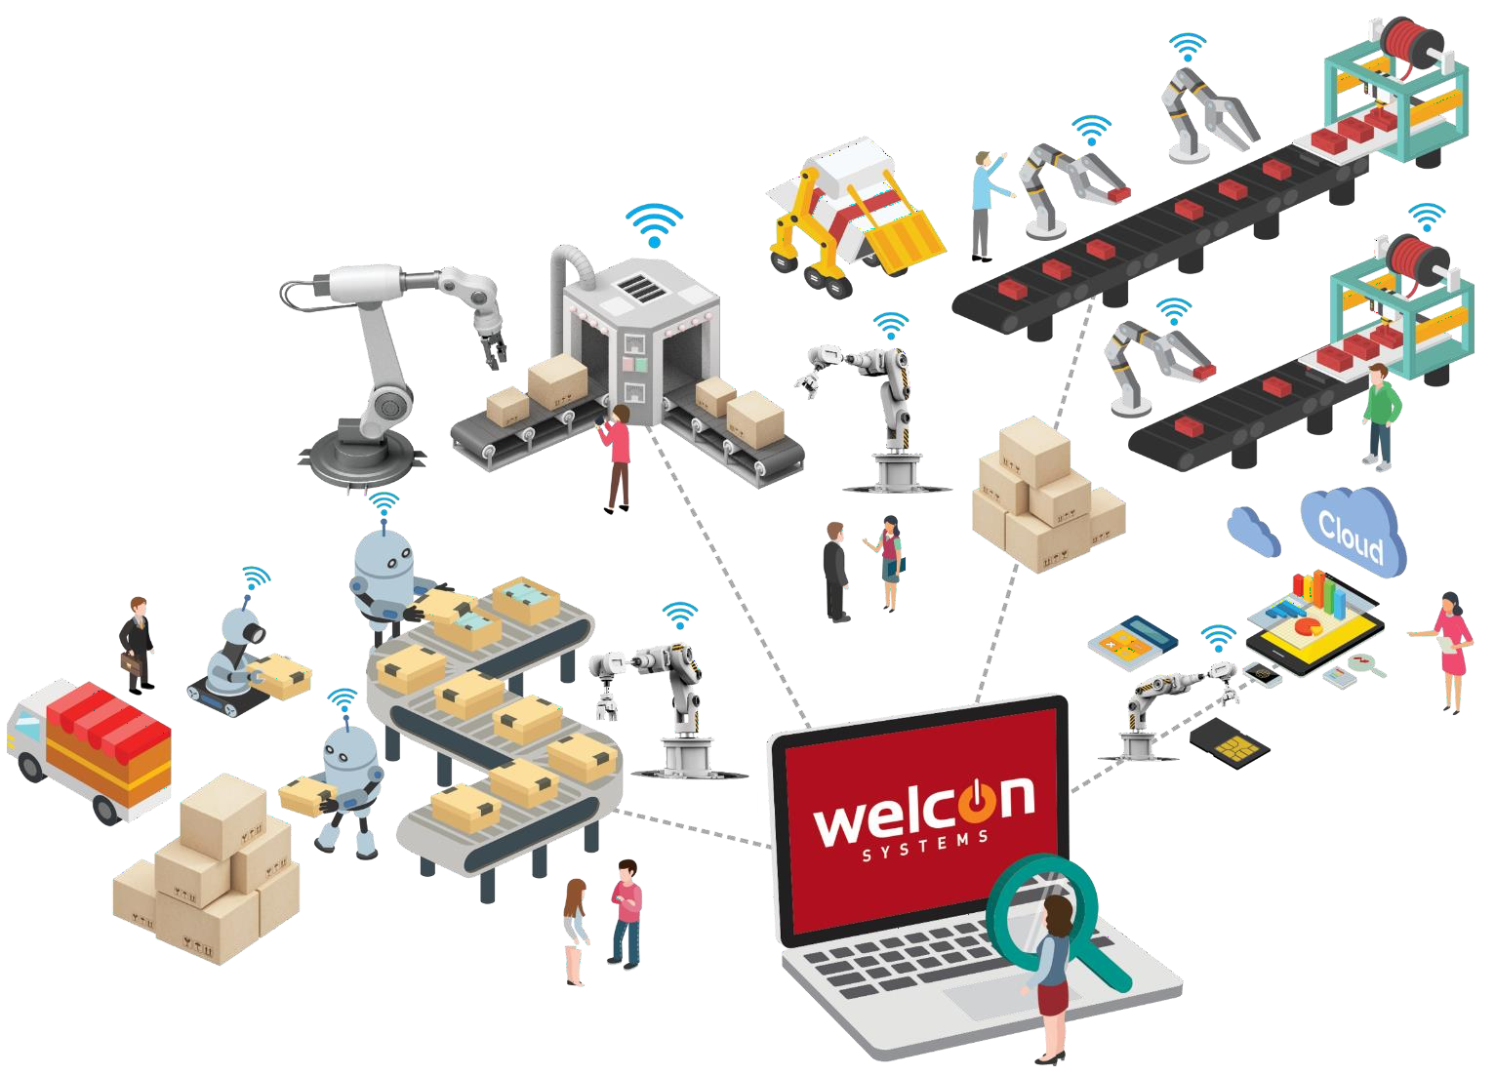
Well Control
第四次产业革命!
工厂自动化, ICT, 人工智能, 物联网, 串岗器, 云计算, 大数据, …
将所有这些技术融合的智能工厂!
总之…
需要根据意图和想法动作的技术!
高度精密的动作控制技术.
随时随地好好动作，并对其完美控制!
WELCON Systems
WELCON SYSTEMS(株式会社)
是一家专门研发及生产智能工厂的各种尖端制造设备和机器人所使用的高性能控制系统的公司。

Slide 3
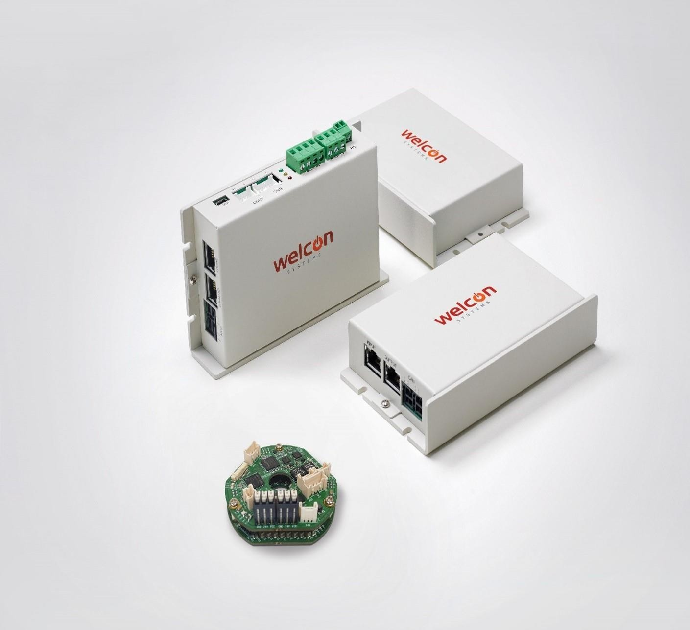

目录
一、公司简介
二、产品介绍
三、问题及解决方案
四、拥有技术
五、商业&财务计划

Slide 4
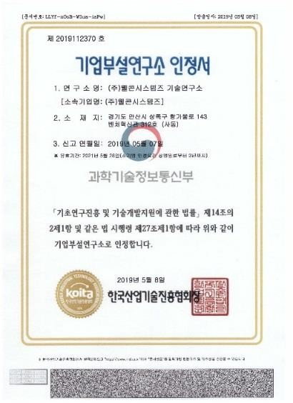
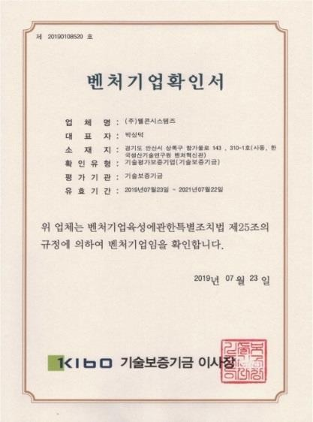


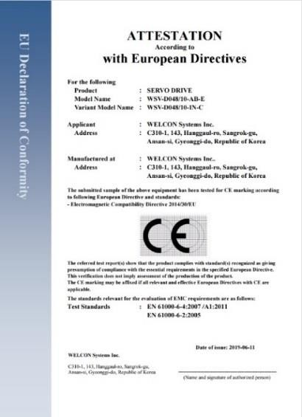
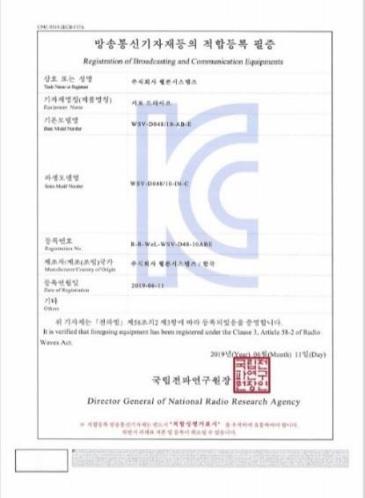
公司简介
公司
沿革
2018. 5 2018. 9 2018. 12 2019. 5 2019. 6 2019. 7 2019. 9 2019. 11 2019. 11 | 成立法人（京畿道安山市韩国工业技术研究所创业创新馆） 从技术保证基金中为“ R-Tech Valley项目”提供了10亿韩元的担保 被中小企业厅选定为“踏脚石启动任务”（1.5亿韩元） 承认成立技术研究中心（KOITA第2019112370号） 伺服驱动器产品获得CE，KC认证 风险企业认定（Kibo第20190108520号） 中小企业部初期创业包装（附加）创业企业选定（0.7亿韩元） KST控股5亿韩元招商（10%增资） 中小企业部创业成长课题选定（2亿韩元×2年）
▲2019.05.08
公司附属研究所证书
▲ 2019.07.23
风险投资企业确认书
代表
姓名 | 朴相德（박상덕） | 出生 | 1963年
学历 | POSTECH机器人工程学硕士（1990），博士（2000）
主要经历 | 2004至今 : 韩国生产技术研究院机器人集团首席研究员 1990~2003 : RIST机电研究组责任研究员
主要成果 | 2012年机器人产业有功者表彰（知识经济部） 2013年"2020未来100大技术和主角"评选（公学翰林院） 专利登记32件 技术转让实绩:专利9件，诀窍5件（技术费收入12亿韩元）
▲ 2019.06.11 CE认证
▲ 2019.06.11 KC认证
(15588) 경기도 안산시 상록구 항가울로143 한국생산기술연구원 벤처혁신관 310-1호
T. 031-417-6735 F. 031-417-6736
E. sdpark88@gmail.com
www.welconsystems.com

Slide 5
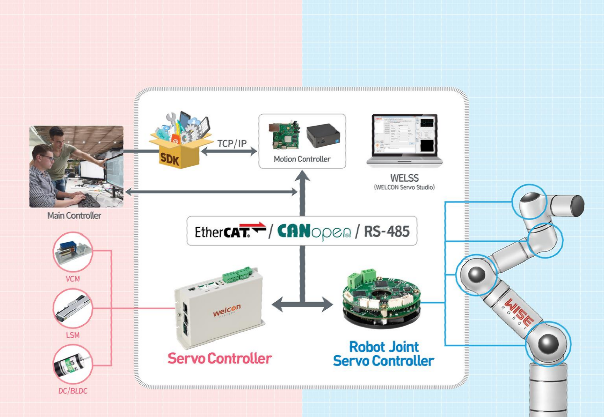
智能工厂
高速·高精密运动 控制解决方案
WELCON Business Model
智能工厂
协作机器人控制系统
Robot Joint Servo Drive

Slide 6
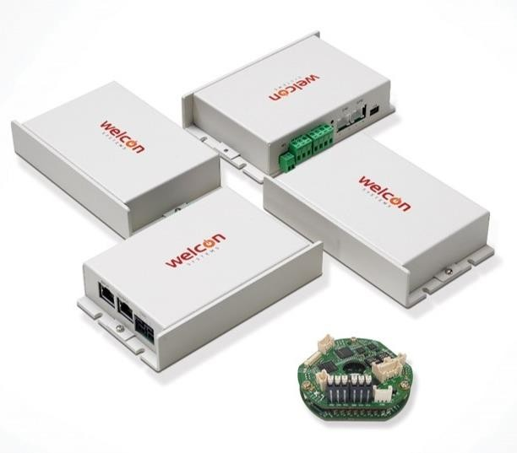

产品介绍
WELCON Line Up 1 : Servo Drive
WELCON Line Up 2 : Robot Joint Servo Drive

Slide 7
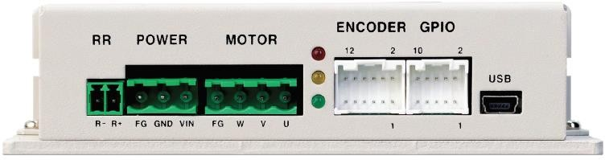
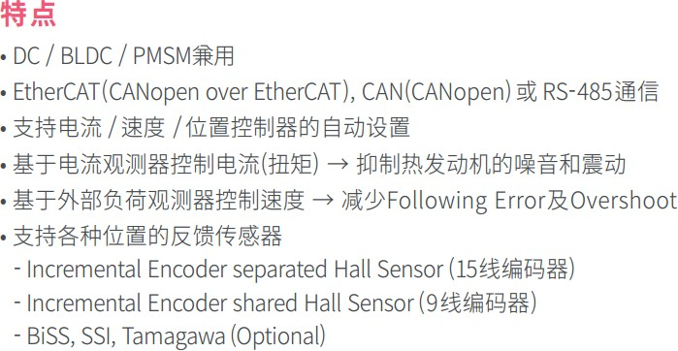
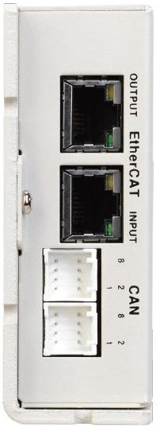
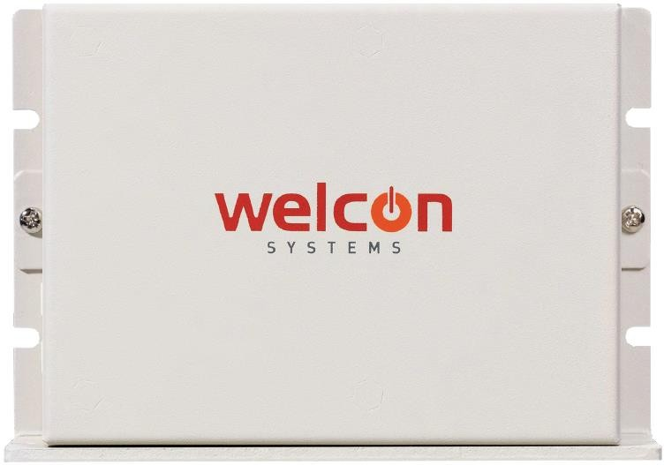
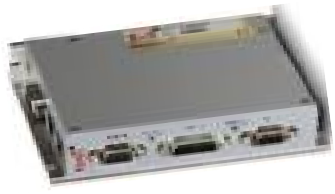
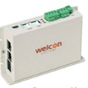
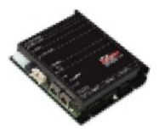

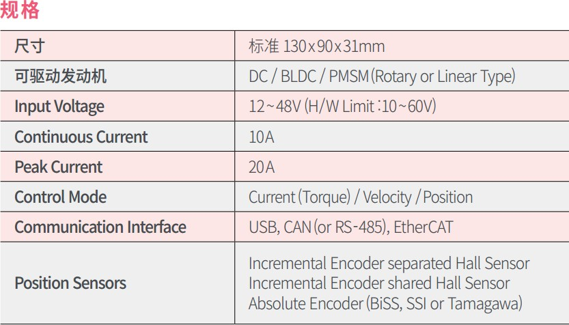
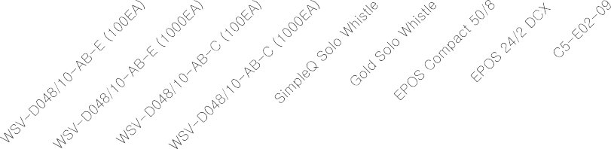
WELCON Servo Drive（伺服驱动）
WELCON Line Up. 1
性价比高
Customizing
$1,000
ELMO
WELCON
Maxon Nanotec
$800
$600
$400
$200
$0
价格竞争力与竞争产品相比

Slide 8
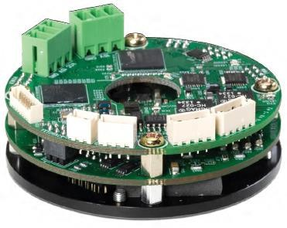
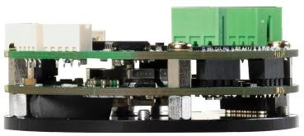
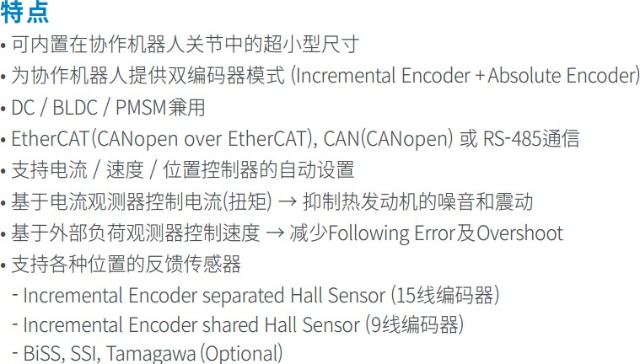
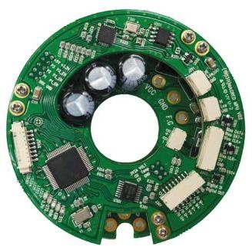
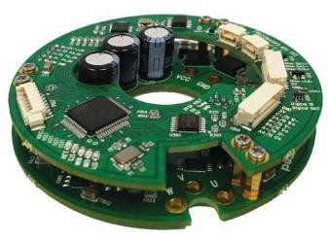
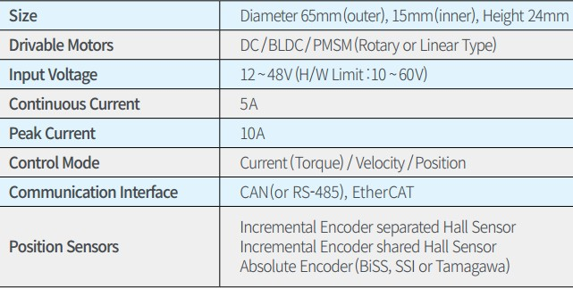


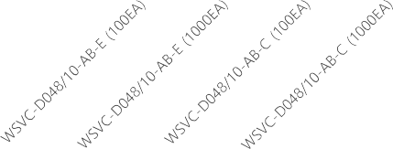
WELCON Line Up. 2
性价比高
Customizing
价格竞争力与竞争产品相比
$300
$200
$100
$0

Slide 9

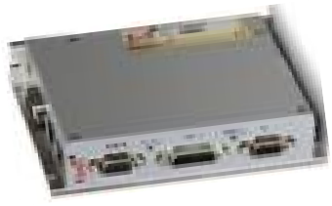


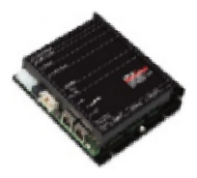

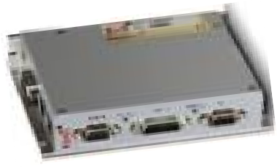
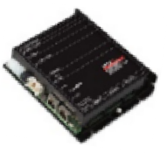
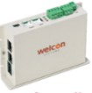
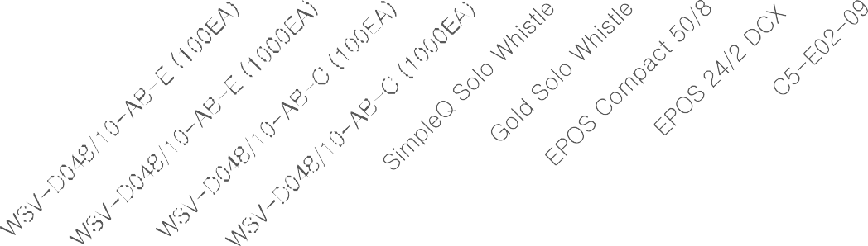
WELCON Line up 1 : Servo Drive
与竞争产品相比的价格竞争力
$1,000
$800
Nanotec
与顶级品牌产品的比较
$600
$400
$200
$0
区分
控制性能 | ◎ | ◎ | ◎
硬件支持能力 | ◎ | ○ | ○*
价格 | 高高 | 高 | 中
* Customizing
WELCON Servo Drive 与竞争对手的性能相比
价格竞争力超过30％

Slide 10
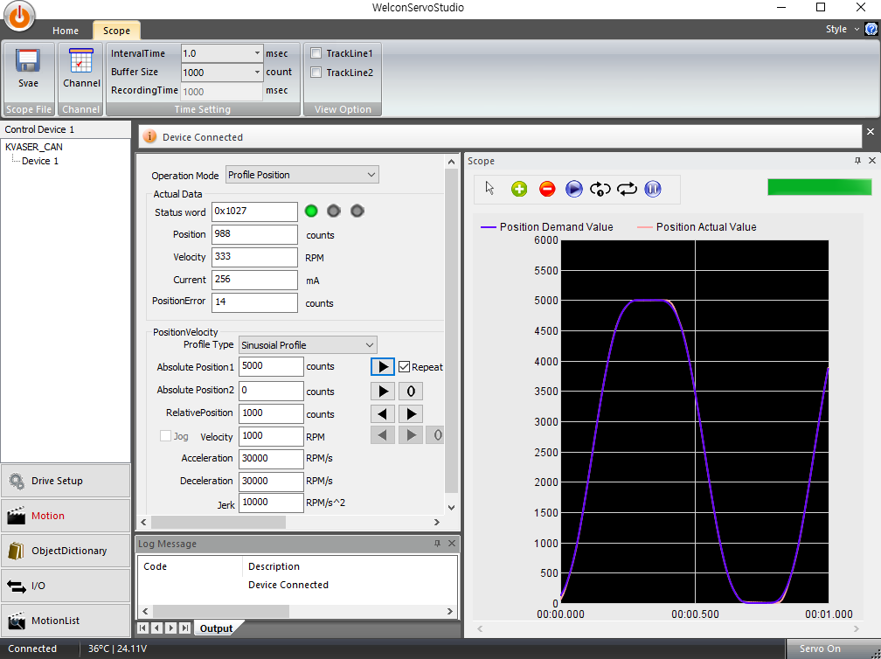
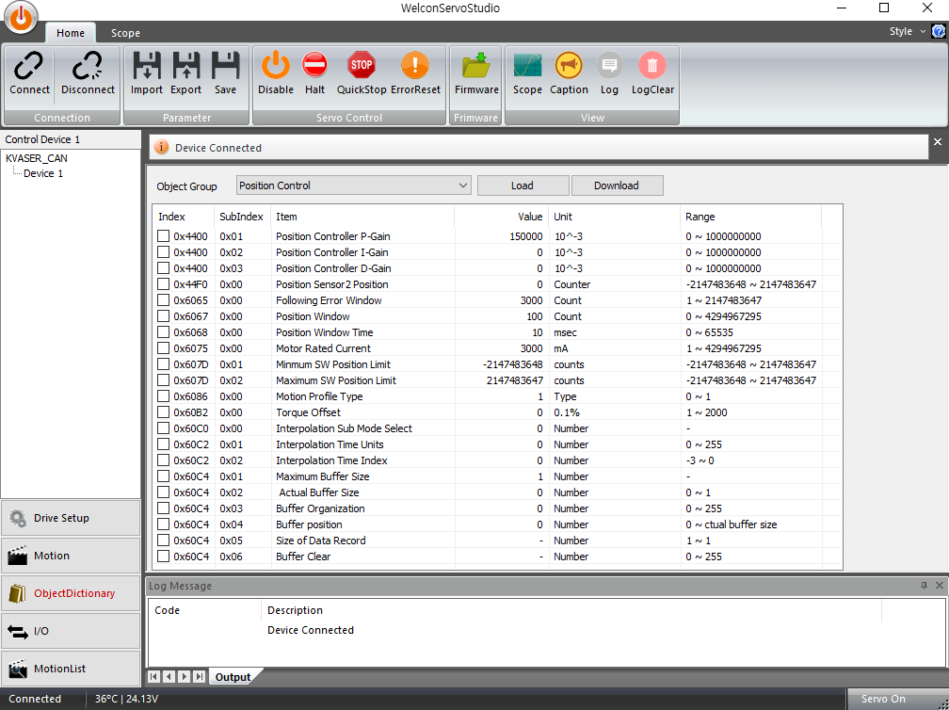
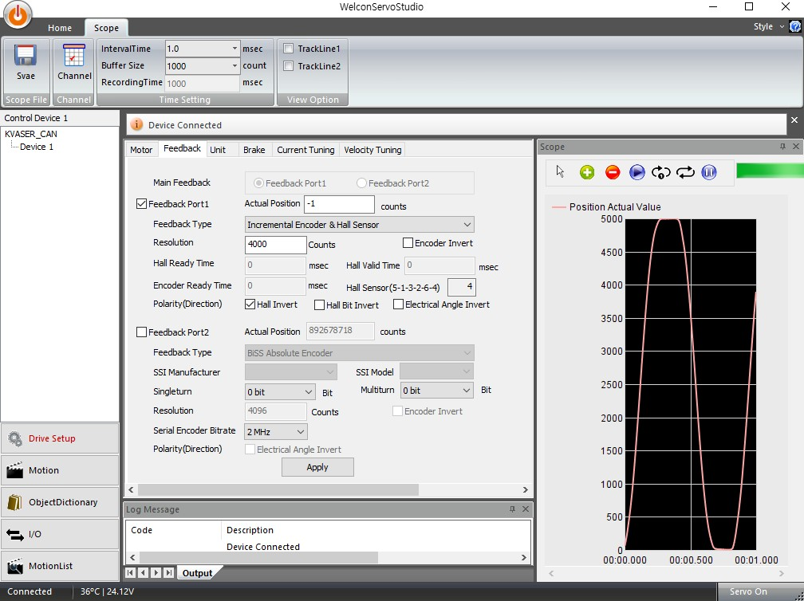
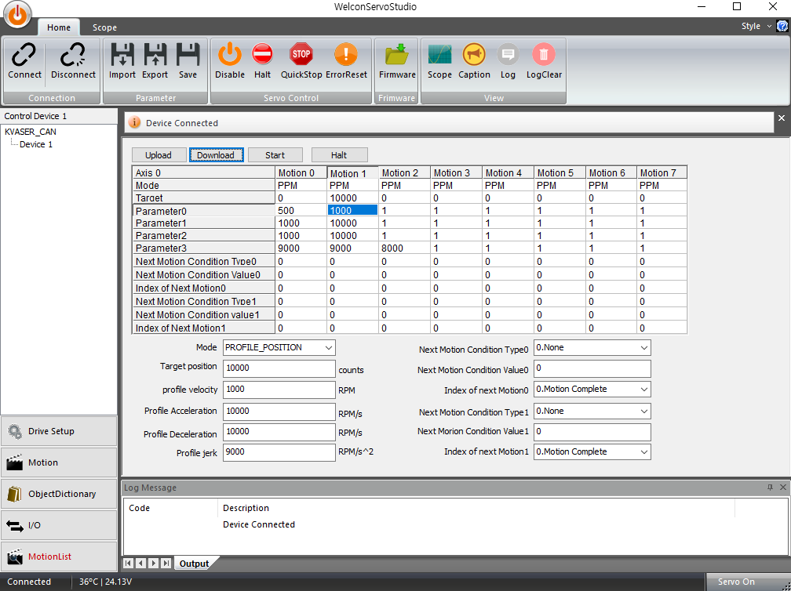
用户界面 User Interface (WELSS)

Slide 11
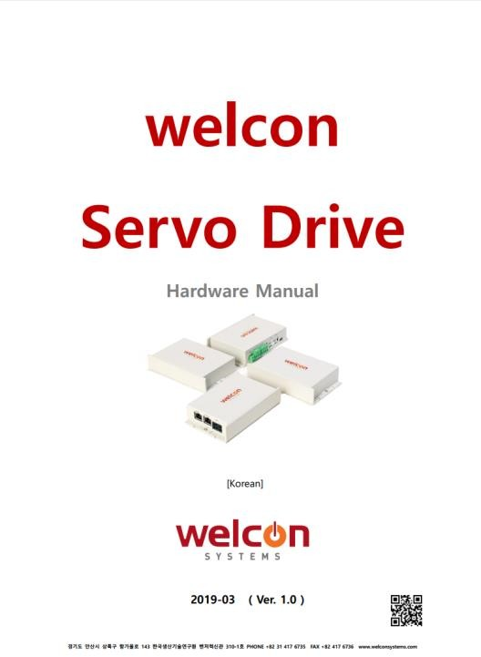
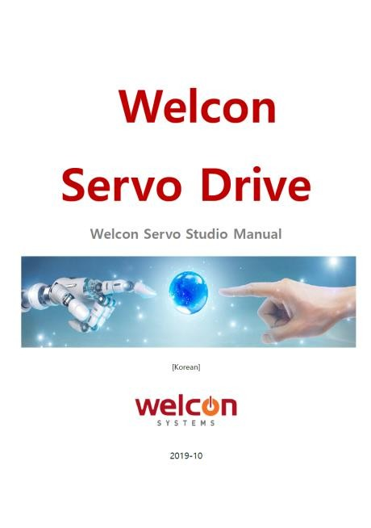
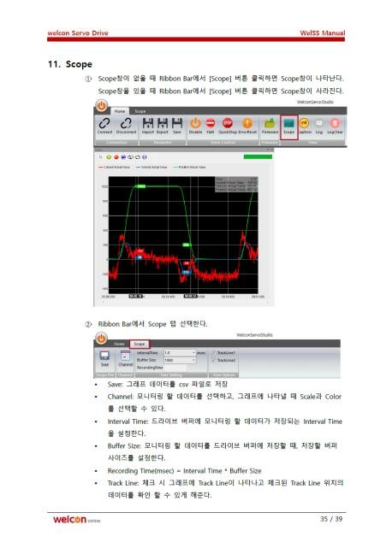
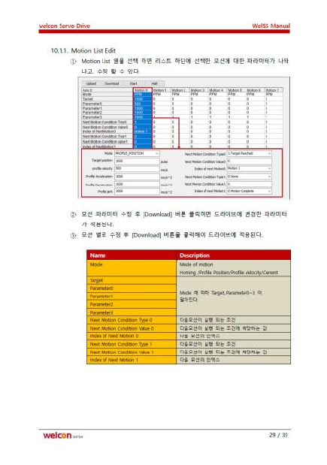
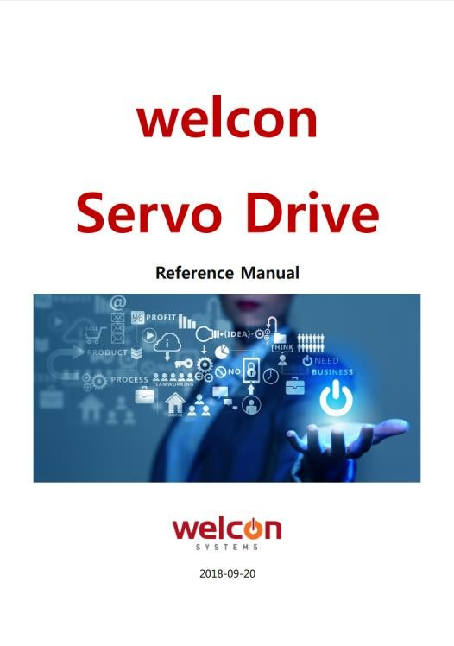
用户手册 User Manuals
<Hardware 手册>
<WELSS(Welcon Servo Studio) 手册>
<Reference 手册>

Slide 12

问题解决方案

Slide 13
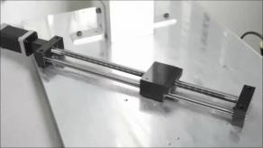
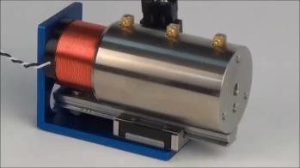
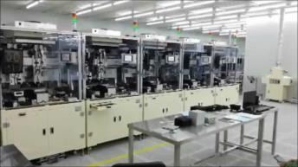
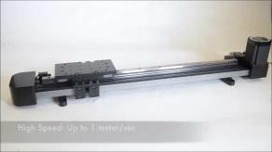
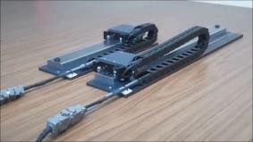
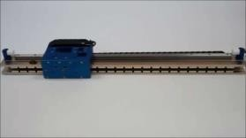
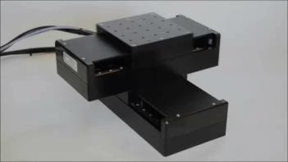

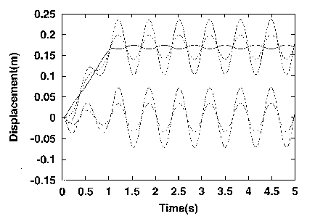
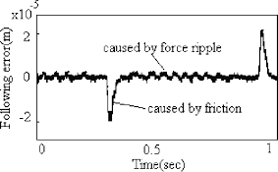

问题点 1
先进生产设备的高速化,
要求设备对力度/位置高精度控制功能
音圈电机
伺服电机 + 滚珠丝杠
不适合
适合
伺服电机 + 同步带
直线步进电机直线伺服电机
使用能够高速、高精度、位置管理的新电机
现有电机控制系统不适合尖端制
造设备市场需求
但是
由于齿槽扭矩, 摩擦等导致的精密控制的困难,
发生振动等问题
可以克服齿槽扭矩, 摩擦, 振动等的高性能伺服驱动!
“太~贵了…”
问题是价格!

Slide 14







问题点 2
使用扭矩传感器的高价值协同机器人关节驱动部
价格上升
“这种复杂的东西卖那么贵
到底… 谁会买呀?”
‘使用便宜的、没有扭矩传感器的协同机器人
太~危险了…!!’

Slide 15







问题点 3
依附于复杂的工序和设备的现有机器人用的动作控制器
BECKOFF
价格上涨
+
运用维护费用
上涨
KEBA
CODESYS
“买了很贵的机器人设备，结果
用起来更复杂了…
维护费用也不低…!!”

Slide 16







解决方案 1
要求先进生产设备的高速化,
具备对力度/位置进行精密控制功能
音圈电机
WELCON Servo Drive
直线步进电机直线伺服电机
使用能够高速、高精度、位置管理的新电机
[
]
解决槽距扭矩, 摩擦, 精度控制振动等的问题
100% 定制化, 性价比最高
满足顾客要求的性能, 与全球领先产品同等级的控制性能
供货价格低于全球市场产品 30%

Slide 17



解决方案 2
WELCON Robot Joint Servo Drive
与人冲突时，根据对冲突的感知电机停止时，人受到的能量大小 与人冲突时，根据超负荷的电机停止前，人受到的能量大小
Peak Current
Continuous Current
不使用扭矩传感器的关节驱动部位
→ 驱动端的冲突感知与减少力度功能
[
]
不使用扭矩传感器，在驱动端感知冲突
100% 定制化, 商用化
大小可根据顾客要求图纸定制
能够领先占领全球市场没有的产品市场
打造市场领先品牌

Slide 18



解决方案 3
WELCON
Robot Controller
能够直接校时及冲突感知的协同机器人用标准型动作控制器商用化
[
]
打入低价位动作控制器市场
使用低价格的SBC*的标准协同 机器人控制器商用化 直接校时及冲突感知功能
实现精密动作生成算法
* Single Board Computer

Slide 19
拥有技术

Slide 20







技术支持系统
建立研发合作体系
运动控制
软件平台技术
运动控制算法
技术要求
管理程序控
伺服电机控制算法
动作脚本和虚拟机器技术
伺服电机线路设计通信协议（Ether CAT，CANopen）
研发，技术支持
线性控制算法
非线性系统控制技术
韩国生产技术研究院机器人集团技术合作领域
联合研发与技术转让体系的建立

Slide 21



① 精密位置控制技术
施加200％的额定转矩时的最大加减速时的位置控制性能

Slide 22


② 精密速度控制技术
1rpm 超低速时的速度控制性能

Slide 23



③ 干扰克服控制技术
10rpm定速度驱动时施加外部负载时的克服性能
电流[A]
15
10
5
0
-5
1 101 201 301 401 501 601
在应用算法之前 在应用算法之后
알고리즘 적용 전
알고리즘 적용 후
速度[RPM]
50
40
30
20
10
0 | 1 | 101 | 201 | 301 | 401 | 501 | 601
-10
在应用算法之前 在应用算法之后
实验
应用外部负载估算算法时，提高了速度维护性能
알고리즘 적용 전
알고리즘 적용 후

Slide 24





④ 精密力控制技术
▼ 使用线性伺服电机的力控制
▼ 使用VCM进行力控制
30
▲ 力w.r.t位置
20
힘(N)
精密力控制技术
克服线性伺服的非线性
10
0
시간

Slide 25


⑤ 碰撞检测技术
以100：1的减速比通过无传感器外力连接机器人手臂检测。
将力量保持在120N以下

Slide 26



⑥ 机器人软件技术
使用Staubli机械手的精密加工性能
采用VAL3算法时加工误差为0.3mm 由Staubli Robot提供。
Experimental scene
在应用WELCON轨迹生成算法时
加工误差为0.15mm
6轴关节驱动器通过EtherNET连接到在Linux移植的笔记本电脑上运行的机器人模拟器

Slide 27



⑦残留振动抑制技术
减振控制前
使用输入成型法应用减振技术时

Slide 28











Customized Products（示例）
i** (韩国, 2019)
A** (韩国, 2019)
M** (中国深圳, 2019, 2020)
D** (中国常州, 2020)

Slide 29


商业计划

Slide 30



2020 成长计划
“市场细分”策略
+电机制造商
基于电机特性的匹配和调整
+舞台制造商
专用驱动器的开发和优化调整
+先进生产设备制造商
反映设备特性的优化调谐
+运动控制器制造商
提供整体解决方案
+合作机器人制造商
定制反映机器人规格
建立可定制的业务联盟
与电机、舞台、先进制造设备、合作机器人等现有和新制造商

Slide 31


销售多元化
多元化：伺服控制器→运动控制软件→协作机器人控制器→机器人
控制软件成立合作机器人公司（2019）→确保联合伺服控制器销售市场
未来计划：舞台控制器，运动控制器，机器人控制软件
Sales(M$)
100
AI,
Control S/W
50
Multi-axes Drive
+ Motion Controller
+ Robot Controller
20
Servo Drive
2020
2023
2026
2029

Slide 32

财务计划

Slide 33
销售计划及预计财务报表
(\0.1B)
年份 | 驱动 | 空心驱动 | 多轴驱动 | 运动控制软件 | 协作机器人 控制器 | 机器人 控制软件 | 总计
2020 | 20 | 5 |  |  |  |  | 25
2021 | 35 | 25 | 5 |  |  |  | 65
2022 | 50 | 40 | 30 | 5 | 5 |  | 130
2023 | 50 | 50 | 50 | 20 | 20 | 10 | 200
2024 | 60 | 50 | 100 | 40 | 40 | 30 | 320
2019〜2024估计财务报表
(US$)
구분 | 2018 | 2019 | 2020 | 2021 | 2022 | 2023 | 2024 | 비고
1.销售 | 15, 000 | 127, 000 | 2, 500, 000 | 6, 500, 000 | 13, 000, 000 | 20, 000, 000 | 32, 000, 000
2.销售成本 | 0 | 50, 800 | 1, 125, 000 | 2, 925, 000 | 5, 850, 000 | 9, 000, 000 | 14, 400, 000 | 贷款40%-45%制造成本
3.毛利润 | 15, 000 | 76, 200 | 1, 375, 000 | 3, 575, 000 | 7, 150, 000 | 11, 000, 000 | 17, 600, 000 | 销售额-销售成本
4.销售和管理费用 | 97, 878 | 130, 000 | 660, 000 | 1, 716, 000 | 3, 575, 000 | 6, 050, 000 | 9, 680, 000 | 销售毛利*48-55%费用
5.营业利润 | - 82, 878 | - 53, 800 | 715, 000 | 1, 859, 000 | 3, 575, 000 | 4, 950, 000 | 7, 920, 000 | 销售毛利-销售费用管理费
6.非营业费用 | 902 | 5, 400 | 5, 500 | 6, 000 | 6, 000 | 6, 000 | 7, 000 | 贷款利息费用
7.普通利润 | - 83, 780 | - 59, 200 | 709, 500 | 1, 853, 000 | 3, 569, 000 | 4, 944, 000 | 7, 913, 000 | 企业所得税税前利润
8.公司税 | 0 | 0 | 134, 090 | 385, 660 | 763, 180 | 1, 065, 680 | 1, 718, 860 | 法人税法人细分地方所得税
9.净收入 |  |  | 575, 410 | 1, 467, 340 | 2, 805, 820 | 3, 878, 320 | 6, 194, 140

Slide 34

资金分析和资金计划
资金分析
(亿元)
项目 |  | 2020 | 2021 | 总计
房地产购买租赁 | 总部租金 | - | 1.5 | 1.5
设备采购 | 车辆购置 | 0.6 | 1.2 | 1.8
 | 设备采购 | 0.5 | 2.5 | 3
营运资金 | 人工费 | 4.5 | 7.5 | 12
 | 营业成本 | 0.6 | 1.5 | 2.1
材料费 | 核心部件采购 | 1 | 2 | 3
研发 |  | 0.5 | 2.6 | 3.1
总计 |  | 7.7 | 18.8 | 26.5
(亿元）
项目 | 2020 | 2021 | 总计
上年度净利润 | 1.7 | 8.8 | 10.5
投资 | 4.5 | 10 | 14.5
贷款 | 1 |  | 1
总计 | 7.2 | 18.8 | 26

Slide 35







人力招聘及核心人力计划
人力招聘计划
Item | 2018 | 2019 | 2020 | 2021 | 2022 | 2023
研发部 | 1 | 2 | 4 | 6 | 10 | 13
生产检验 | - | - | 2 | 3 | 7 | 9
销售与技术支持 | - | - | 2 | 3 | 7 | 10
管理 | - | 2 | 2 | 3 | 6 | 8
总 | 1 | 4 | 10 | 15 | 30 | 40
核心人力计划
授予股票期权以保护核心研究人员
加入明日补扣的青少年长期服务体系

Slide 36



Homepage (www.welconsystems.com)

Slide 37




WELCON Systems
支持新产业时代
www.welconsystems.com
感谢聆听

